Slide 1
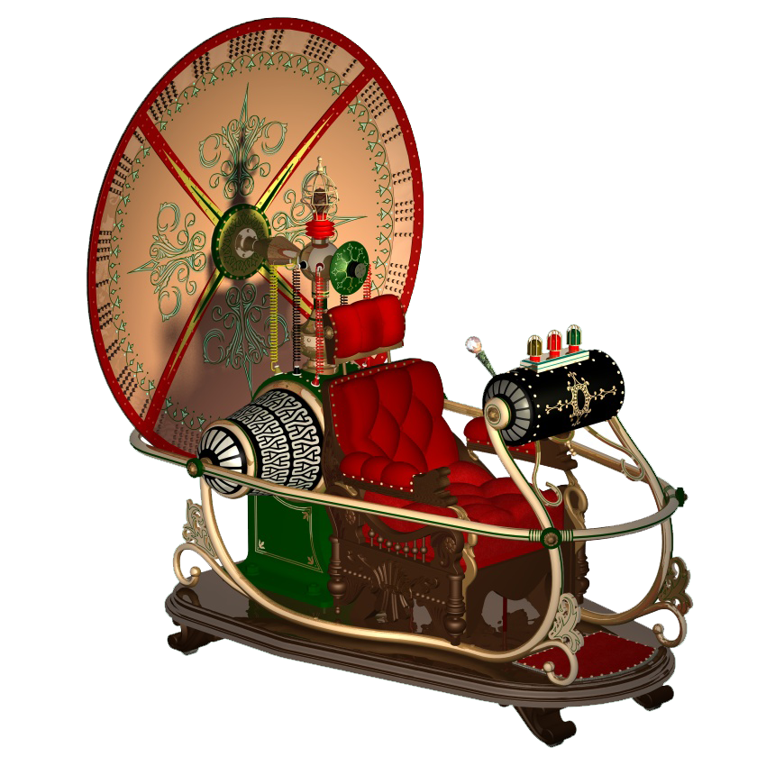
TSR-Agile eine Zeitreise
Leadvise-Workshop, Darmstadt, 25.07.2017
Notes:
Zeitreise durch Agile Transformation
Wir schicken euch: Konzept & Design
Gehnemigungen

Slide 2
About me
Dan Fitzpatrick @terafitz | Technical Director, Triplesense Reply
Leadvise-Workshop, Darmstadt, 25.07.2017
Notes:
Zeitreise durch Agile Transformation
Wir schicken euch: Konzept & Design
Gehnemigungen

Slide 3
E = MC²
Wo sind wir in der Zeitreise?
Unterschiede zwischen klassischem Agil und TSR
Analyse
TSR_Maßnahmen
TSR_Rollen
TSR_Schätzungen
Beobachtungen, Feedback & Diskussion
Notes:
C = Verzerrung des Zeit-Raum-Kontinuums

Slide 4
Timeline Phase 2 (Pilot)
Phase 2: Pilot | Jun | Jul | Aug | Sept
Onboarding-Kit für Newbies
Angebotswesen
Training: Agile Basics
Erarbeitung Standard-Prozesse TSR
Finetuning Interface Jira/Confl.
Projektplanung Pilot-Projekte
Kickoff Pilot-Projekte
Durchführung Pilot-Projekte
Materialanschaffung
Training: Scrum-Master
Spezifische Vertiefungsschulungen
TS_Agile / Scrumtisch
Agile@TSR Retrospektive
Account
Kreation
Account
Technik
Notes:
Betonung auf task force als Wasserfall projekt

Slide 5
Timeline Phase 2 (Pilot)
Phase 2: Pilot | Jun | Jul | Aug | Sept
Onboarding-Kit für Newbies
Angebotswesen
Training: Agile Basics
Erarbeitung Standard-Prozesse TSR
Finetuning Interface Jira/Confl.
Projektplanung Pilot-Projekte
Kickoff Pilot-Projekte
Durchführung Pilot-Projekte
Materialanschaffung
Training: Scrum-Master
Spezifische Vertiefungsschulungen
TS_Agile / Scrumtisch
Agile@TSR Retrospektive
Notes:
SEPTOBER

Slide 6
TSR vs. Klassik: die Unterschiede
Projektlandschaft (LFB, Hauptprojekt, etc...)
Laufzeit / Vielfalt (Projektlänge, Culture of Change)
Projektdemographie (Kreativ vs. reine Entwicklung)
Issue-Tracking (Backlog-Müsli, Priorisierung, Filter)
Notes:
Kontrast aufbauen

Slide 7
TSR vs. Klassik: die Analyse
Vier Fachgewerke vs. 1-2
Abhängigkeit von Zuarbeit ist ausschlaggebend
agiler Wasserfall-Horror
Koordinationsmangel wird im Sprintzyklus verschärft
Notes:
Interdependencies
Führen zu...
Wasserfall

Slide 8
TSR vs. Klassik: die Analyse
Zerrung der Velocity
Sprint 1: Ramp-Up
Sprint 2: Koordinations- und Kommunikationsbremse
Sprint n: Mitwirkung-des-Kunden-Bremse
Oh! Wir müssen miteinander reden!
Wir legen unser Werkzeug zurecht
Ohne Abnahme, kein Vorwärtskommen

Slide 9
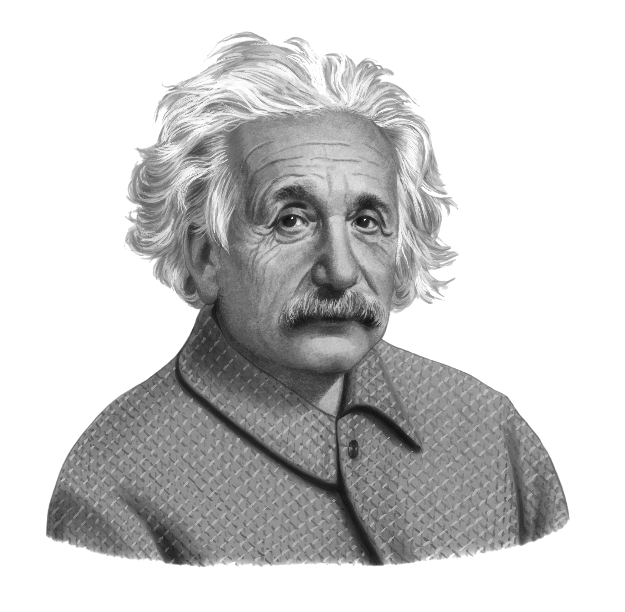
TSR vs. Klassik: die Maßnahmen
Integration der Kreation in Agile / Scrum
Big Upfront Design
Just in Time
Design Spikes
Sprint Pairs
Notes:
‘Big Upfront Design’
Design resources operate in advance of development resources before a release
Designs may be used for estimating and reducing risk
Works well for prototyping / proof-of-concept work
‘Just in Time’
Design done within a sprint
Typically requires predefined and commonly used chunks of design
Requires a lot of collaboration
Iterative with parallel efforts and predicted throw-away work
Easier to track
‘Design Spikes’
Not developing a shippable product increment
Interrupt a normal Sprint
Typically used by architects to address technical exploration
‘Sprint Pairs’
Design works a sprint ahead of development
Scope is traded off for designing within time box
Respects functional dependencies

Slide 10
TSR vs. Klassik: die Maßnahmen
Integration der Kreation in Agile / Scrum
Big Upfront Design
Just in Time
Design Spikes
Sprint Pairs
Notes:
‘Big Upfront Design’
Design resources operate in advance of development resources before a release
Designs may be used for estimating and reducing risk
Works well for prototyping / proof-of-concept work
‘Just in Time’
Design done within a sprint
Typically requires predefined and commonly used chunks of design
Requires a lot of collaboration
Iterative with parallel efforts and predicted throw-away work
Easier to track
‘Design Spikes’
Not developing a shippable product increment
Interrupt a normal Sprint
Typically used by architects to address technical exploration
‘Sprint Pairs’
Design works a sprint ahead of development
Scope is traded off for designing within time box
Respects functional dependencies

Slide 11
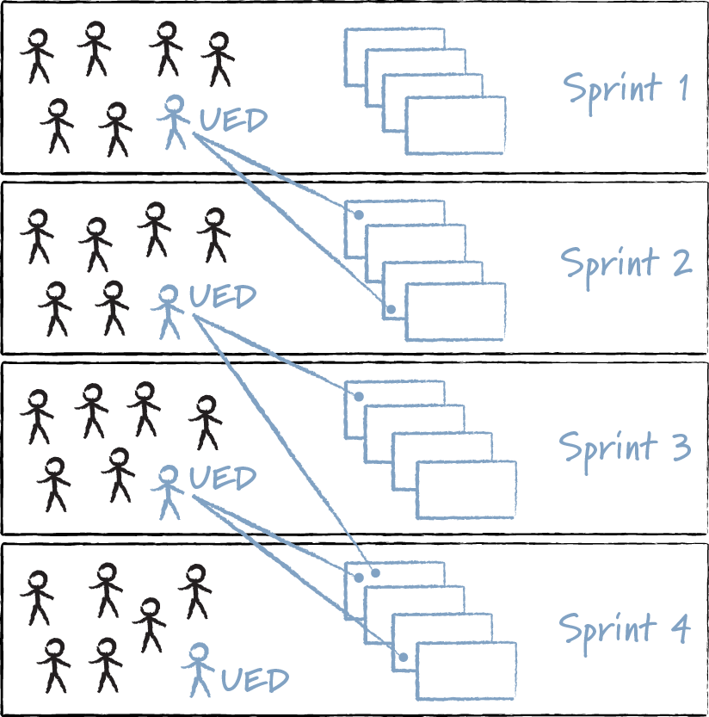
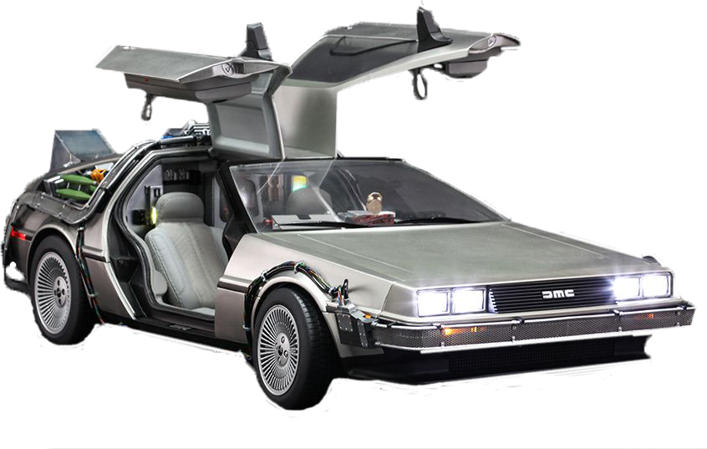
TSR vs. Klassik: die Maßnahmen
Planung der Zuarbeit (Big UpFront...)
FE / BE können mit voller Geschwindigkeit loslegen
Kunde wird für Abnahmen sensibilisiert: DOR
Auslieferungsfreundlich

Slide 12
TSR vs. Klassik: die Rollen
Product Owner
Unterschiedlich, je nach Projekt
Manchmal TSR PM, Manchmal im Kunden-Team
Scrum Master
Bei TSR nicht dediziert
Vielmehr Betonung auf die Resourcen-Rolle (DigiCom)
Überwacht Prozesse (BEX)
Fachkraft
Mehr Eigenverantwortung durch höhere interdiziplinäre Kommunikation
Notes:
The Scrum product owner is typically a project's key stakeholder. Part of the product owner responsibilities is to have a vision of what he or she wishes to build, and convey that vision to the scrum team. This is key to successfully starting any agile software development project. The agile product owner does this in part through the product backlog, which is a prioritized features list for the product.
The product owner is commonly a lead user of the system or someone from marketing, product management or anyone with a solid understanding of users, the market place, the competition and of future trends for the domain or type of system being developed.

Slide 13
Klassik-Agile: Schätzungen
Besser geeignet für Homogene Teams
Hohe Selbstbewusstsein
Instinktives Verständnis für Komplexität
Schnellere Einigung bei Schätzungsabweichungen
Notes:
Scrum-Verfahren abfragen

Slide 14
TSR vs. Klassik: Schätzungen
+ Osmose der Herausforderungen
+ Austausch von Fachwissen
+ Verstärkung von Team-Gefühl / gegenseitiges Vertrauen
– Schwierigkeiten mit Verständnis anderer Gewerken
– Frage: wie oft soll / darf / muss man sich enthalten?
Notes:
Scrum-Verfahren abfragen
„Osmose der Herausforderungen“ = Fachkenntnisse sickern in den anderen Köpfen hinein, wenn die Fachkraft die Herausforderungen im Scrum beschreibt

Slide 15
Zum Nachlesen...
https://www.uxpin.com/studio/blog/agile-ux-for-product-teams-part-two-designing-and-development/ http://www.userzoom.com/agile-ux-research-and-testing/integrating-ux-into-an-agile-environment/ https://www.mountaingoatsoftware.com/blog/incorporating-ui-design-in-scrum-sprints http://www.uxmatters.com/mt/archives/2014/07/adapting-scrum-to-a-ux-model.php
Notes:
Scrum-Verfahren abfragen

Slide 16
Velocity Klassisches Agil vs. TSR das Wurzelwerk Agiler Wasserfall, Hybrid... Kundenerzeihung als Abstimmungsbeschleuniger Rollen (SM / PO / PM) ??? Was macht ein Sprint im DigiCom? Wie sieht‘s aus? Bitte im Vorfeld an Julia Backlog Müsli Separate US? Design as a part of DOR Holistik https://www.uxpin.com/studio/blog/agile-ux-for-product-teams-part-two-designing-and-development/ http://www.userzoom.com/agile-ux-research-and-testing/integrating-ux-into-an-agile-environment/ https://www.mountaingoatsoftware.com/blog/incorporating-ui-design-in-scrum-sprints http://www.uxmatters.com/mt/archives/2014/07/adapting-scrum-to-a-ux-model.php

Slide 17


Slide 18
Next Steps...

